Slide 1
Progetto
Introduzione all’Intelligenza Artificiale
Gianluca Rota (904375) Andrea Magliani (894395)

Slide 2
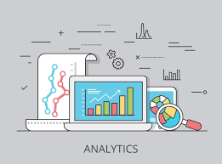
Scopo del progetto
Analizzare il dataset della collezione di documenti denominata carteBollate per:
Article
Topic
Year
Issue

Slide 3
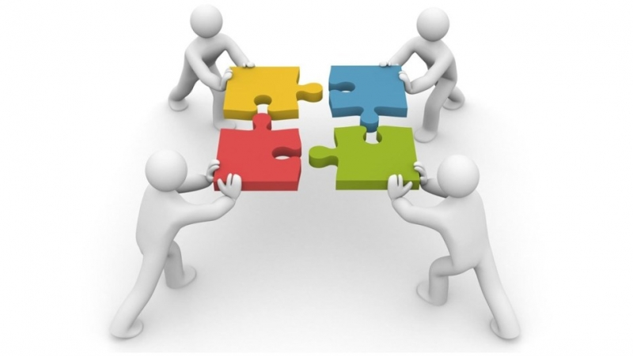
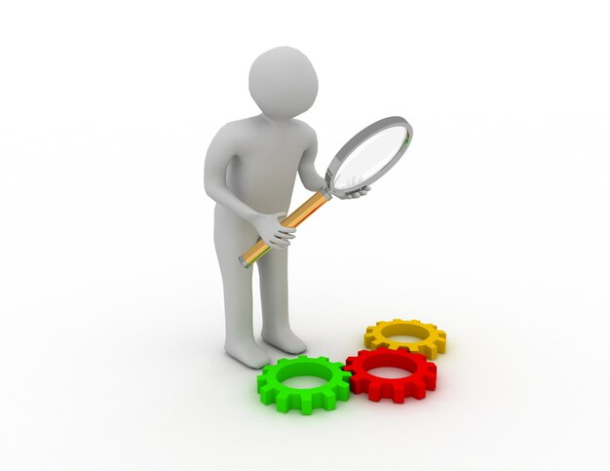
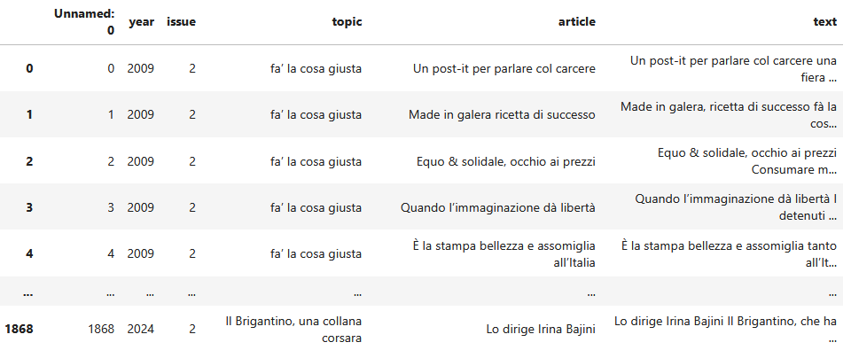



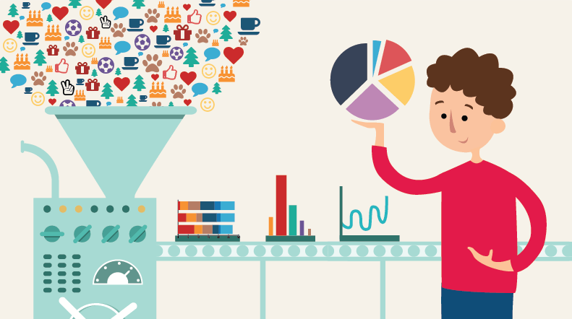
Task
Import Dataset
Raggruppamenti
Analisi esplorativa dei dati
Analisi lessicale e sentimentale
Confronto tra keywords
Estrazione Keywords
& N grams
Preprocessing

Slide 4
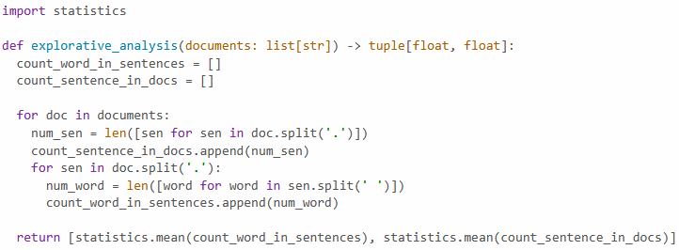

Analisi Esplorativa
Data in input una lista di documenti, vengono calcolate le medie statistiche del numero di parole e frasi contenute in tali documenti.
Obiettivo
Determinare il numero ottimale di parole chiave da cercare

Slide 5
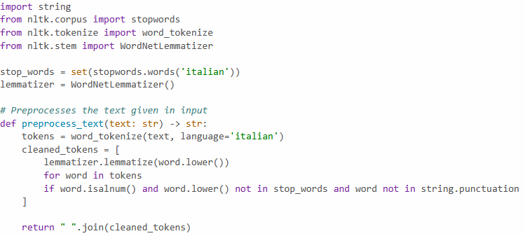
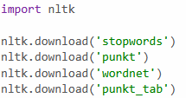
Preprocessing
· Tokenizzazione del testo in parole  Conversione delle parole in minuscolo  Rimozione della punteggiatura e dei caratteri alfanumerici  Lemmatizzazione di ogni parola

Slide 6
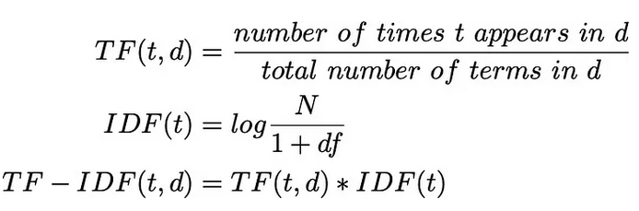

Estrazione Keywords
Approccio TF – IDF
Analisi ben bilanciata tra quantità e qualità della parola
Approccio che tiene una visione generale guardando non solo al singolo documento ma anche alla frequenza della parola in documenti diversi

Slide 7
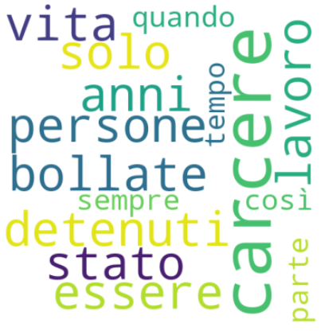
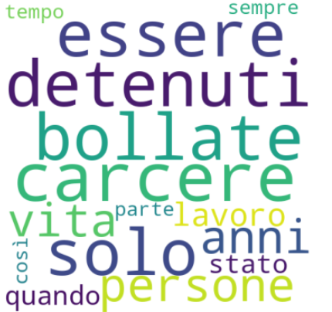
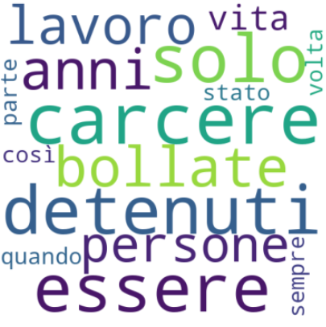
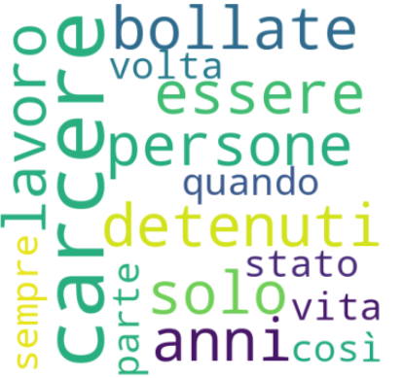
Visualizzazione Keywords
Keywords raggruppate per articolo
Keywords raggruppate per topic
Keywords raggruppate per issue
Keywords raggruppate per year

Slide 8
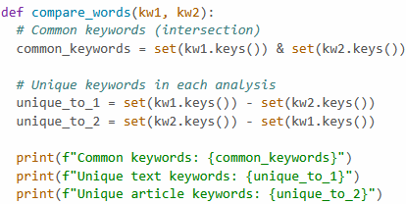

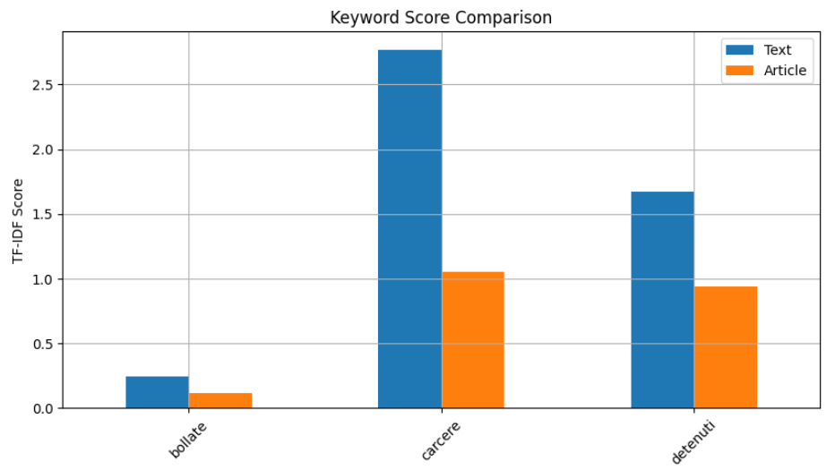
Confronto keywords
· Insiemi di parole chiavi -> Controlla rispettivamente a due insiemi: parole in comune e parole uniche tramite operazioni su insiemi.  Similarità del coseno -> Usata per il confronto delle similarità delle keywords  Visualizzazione grafico a barre -> Confronta risultati ottenuti dai dati nella colonna ‘text’ e quelli nella colonna ‘article’

Slide 9
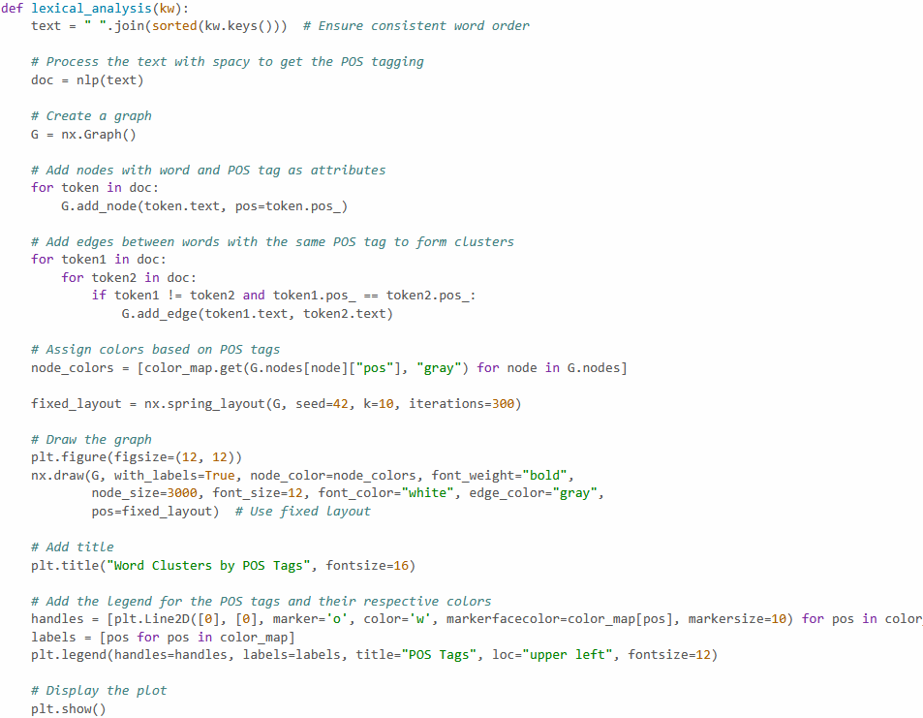
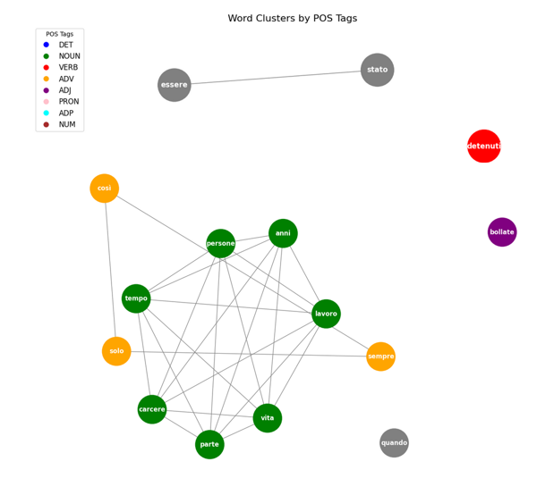
Analisi lessicale
Risultato

Slide 10
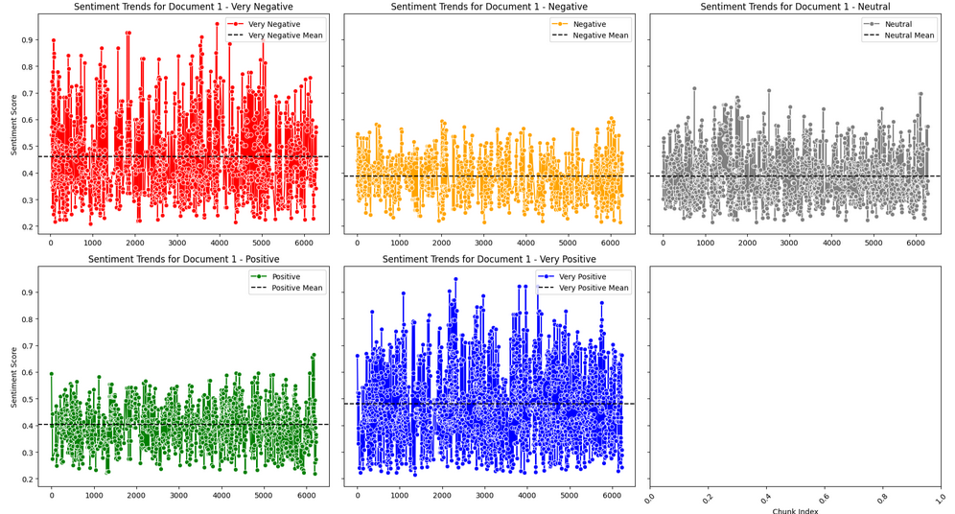
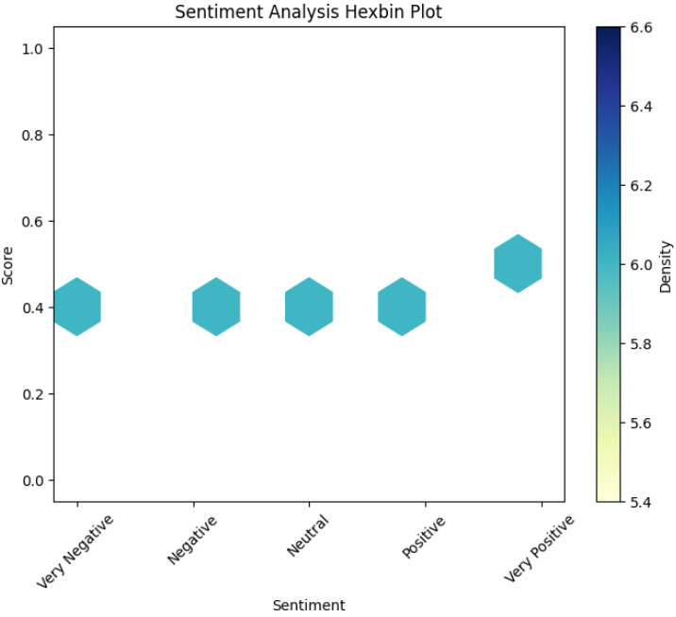
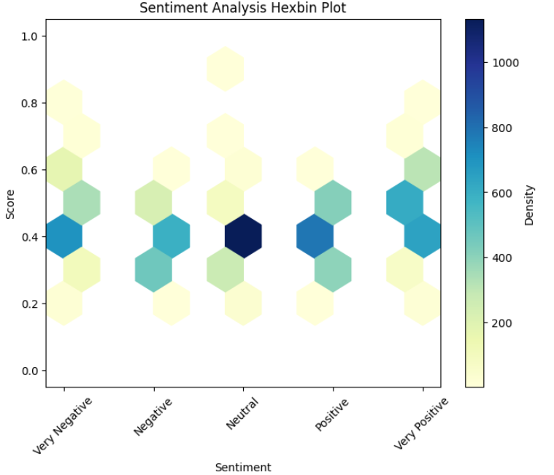
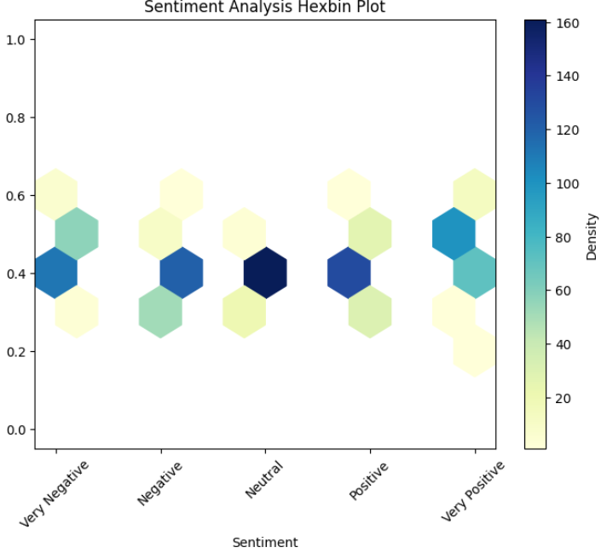
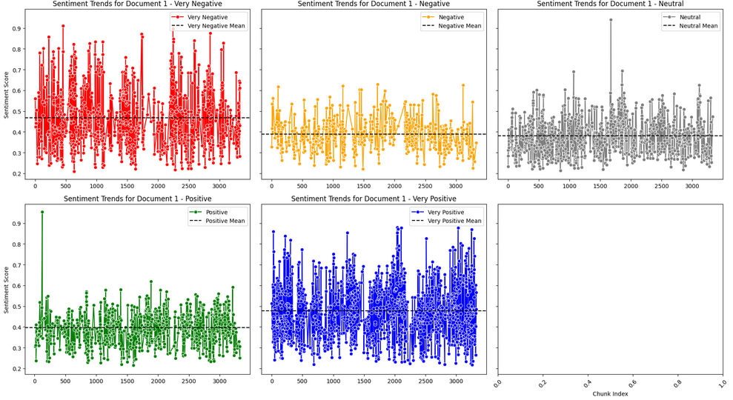
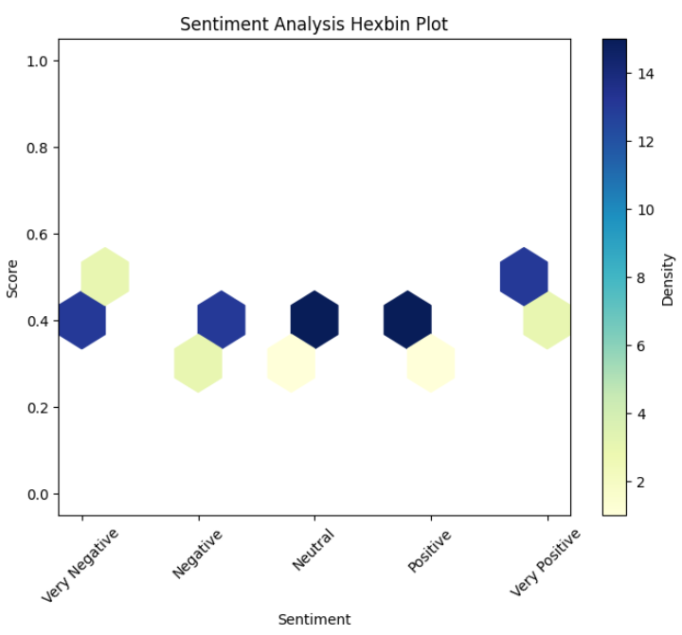
Analisi Sentimentale
Issue
Analisi sentimentale svolta sui dataset raggruppati. Per issue e year sono anche riportati i line plot riguardanti uno dei documenti prodotti dal raggruppamento, che sono stati utilizzati per svolgere un’analisi più approfondita in quanto l’hexbin non produce output particolarmente significativi
Articolo
Topic
Year

Slide 11
Grazie!
Per eventuali approfondimenti e descrizioni più tecniche e accurate dell’analisi svolta rifarsi al notebook allegato.

